Slide 2
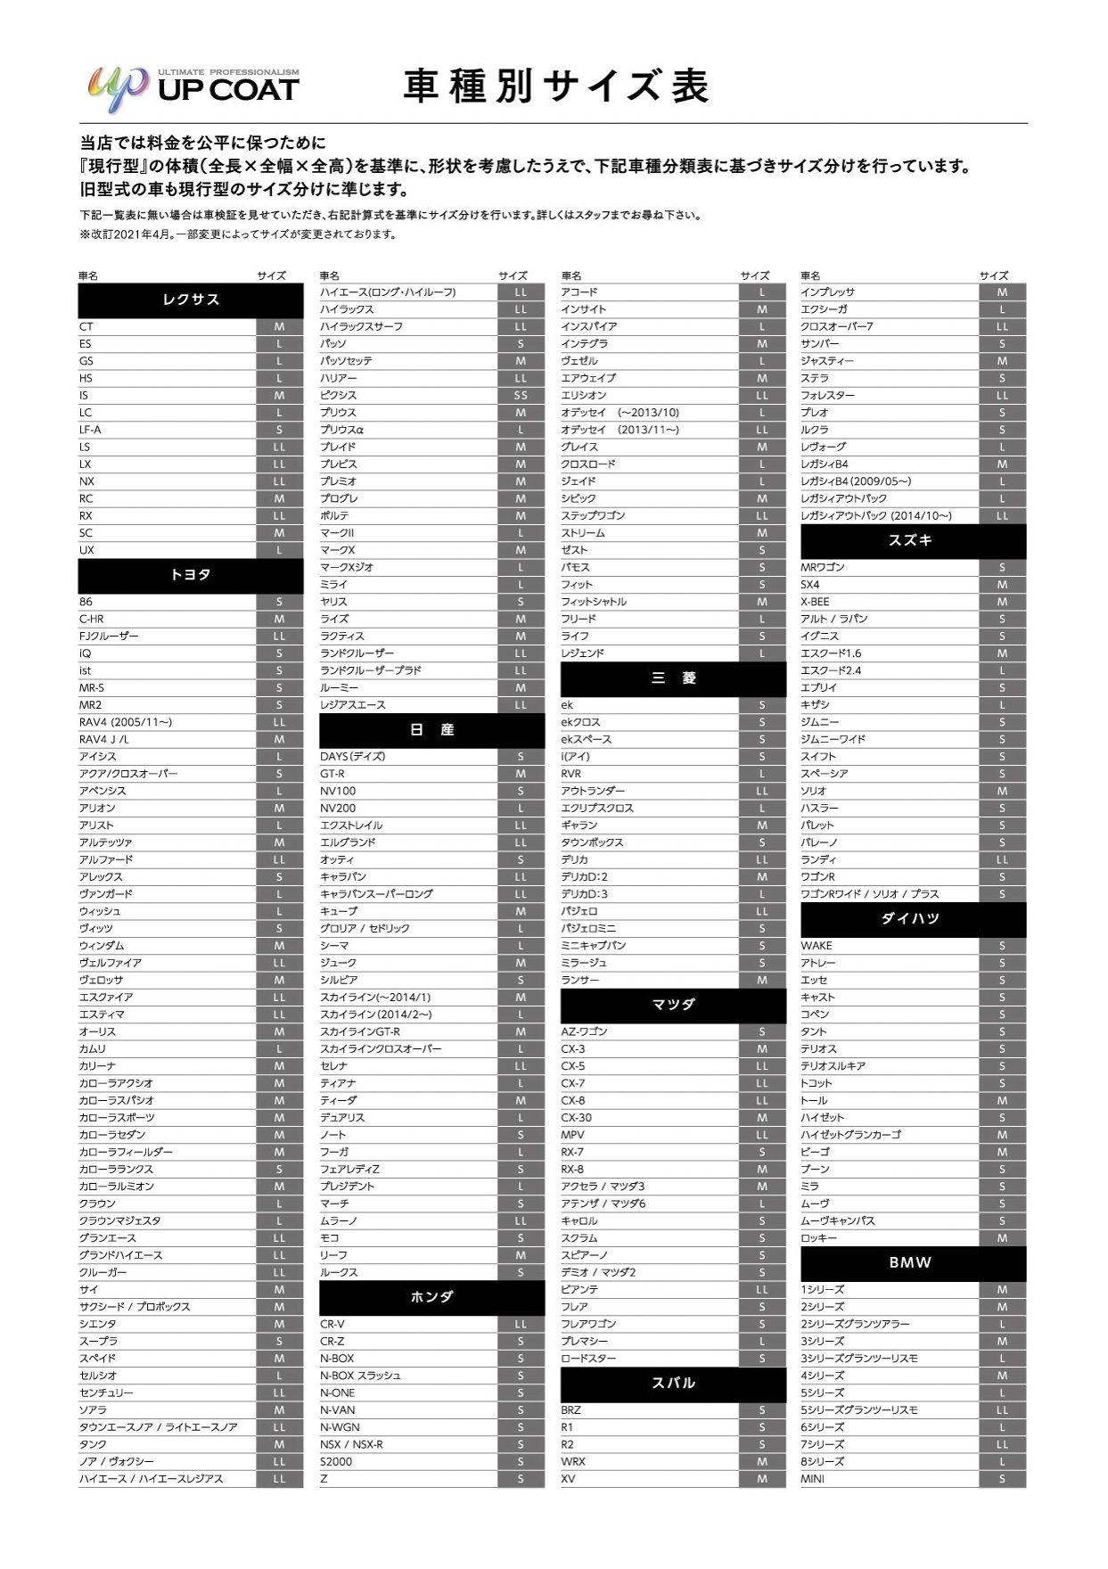

Slide 3
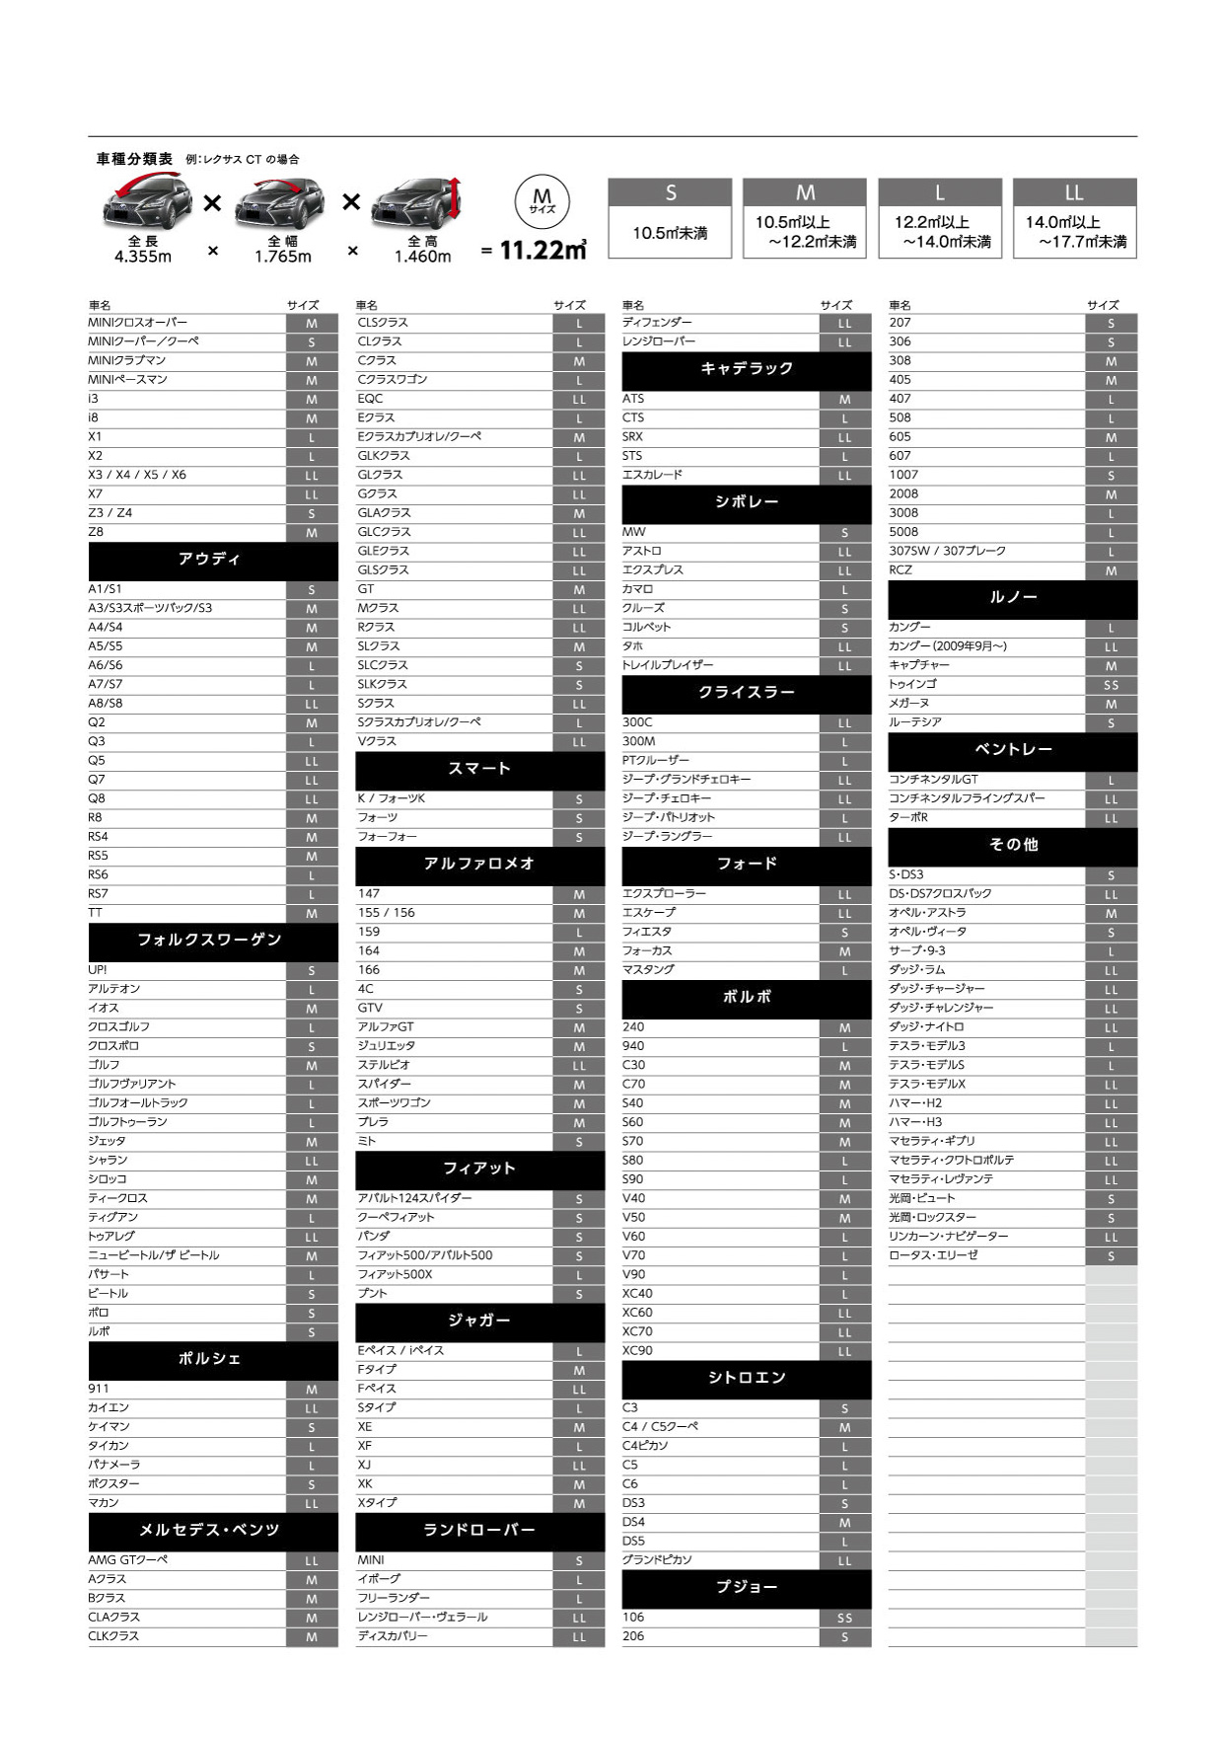

Slide 5
88,000円～
93,500円～
99,000円～
110,000円～

Slide 6
64,900円～
69,300円～
73,700円～
78,100円～

Slide 7
36,300円～
39,600円～
42,900円～
46,200円～

Slide 8
8,800円～
9,900円～
11,000円～
13,200円～

Slide 9
Ｓサイズ……… 5,500円
Ｍサイズ……… 6,600円
Ｌサイズ……… 7,700円
LLサイズ……… 8,800円
Ｓサイズ……… 8,800円
Ｍサイズ……… 9,900円
Ｌサイズ………11,000円
LLサイズ………13,200円
Ｓサイズ………22,000円
Ｍサイズ………27,500円
Ｌサイズ………33,000円
LLサイズ………38,500円

Slide 10
19,800円～
22,000円～
24,750円～
27,500円～

Slide 11
3,850円
作業時間35分～
4,950円
作業時間40分～
6,050円
作業時間45分～
7,150円
作業時間50分～

Slide 12
60分～
15分～
7,700円
11,000円
1,650円
5,500円
2,750円
6,600円
20分～
10分～
3,300円
7,700円
1,100円
4,400円
4,400円
11,000円
1,650円
5,500円

Slide 13
15分～
2,200円～
3,300円
4,400円
4,950円
6,600円
10分～
880円～
10分～
2,200円～

Slide 14
40分～
8,800円～
2.5時間～
13,200円
16,500円
22,000円

Slide 15
31,320円～
1日
43,200円～
2日
35,640円～
1日
48,600円～
2日
39,960円～
1日
54,000円～
2日
43,200円～
1日
61,560円～
2日

